Slide 1
РАЗМНОЖАВАНЕ
(ПРОЦЕС НА СЪЗДАВАНЕ НА СЕБЕПОДОБНИ)

Slide 2
РАЗМНОЖАВАНЕТО Е ОСНОВЕН ЖИЗНЕН ПРОЦЕС. БЛАГОДАРЕНИЕ НА НЕГО ЖИВОТЪТ НА ЗЕМЯТА СЪЩЕСТВУВА ВЕЧЕ МИЛИАРДИ ГОДИНИ. БЕЗ ТОЗИ ПРОЦЕС ЖИВОТЪТ НЯМА КАК ДА ПРОДЪЛЖИ И ВИДОВЕТЕ ОРГАНИЗМИ ЩЕ ИЗЧЕЗНАТ. ВСИЧКИ ОРГАНИЗМИ СЕ ПОЯВЯВАТ НА СВЕТА ЧРЕЗ РАЗМНОЖАВАНЕ, НО И ВСИЧКИ УМИРАТ. ПРОДЪЛЖИТЕЛНОСТТА НА ЖИВОТ НА РАЗЛИЧНИТЕ ОРГАНИЗМИ Е РАЗЛИЧНА (НАПРИМЕР ЕДНОДНЕВКАТА ЖИВЕЕ САМО ДЕН, ДВА, СЛОНЪТ ОКОЛО 80 ГОД., А ДЪБЪТ НЯКОЛКО СТОЛЕТИЯ). ПРЕЗ ТОВА ВРЕМЕ, ТЕ ДОСТИГАТ ДО ПОЛОВА ЗРЯЛОСТ И ВЪЗМОЖНОСТ ЗА ОСТАВЯНЕ НА ПОКОЛЕНИЕ ЧРЕЗ РАЗМНОЖАВАНЕ.

Slide 3
СЪЩЕСТВУВАТ ДВА ВИДА РАЗМНОЖАВАНЕ – С ЕДИН И С ДВАМА РОДИТЕЛИ 1.РАЗМНОЖАВАНЕ С ЕДИН РОДИТЕЛ (БЕЗПОЛОВО РАЗМНОЖАВАНЕ) – ПРИ НЕГО ЗА КРАТКО ВРЕМЕ СЕ СЪЗДАВА МНОГОБРОЙНО ПОКОЛЕНИЕ. НОВОПОЛУЧЕНИТЕ ИНДИВИДИ СА ТОЧНО КОПИЕ НА „МАЙЧИНИЯ“ (ЕДИНСТВЕНИЯ РОДИТЕЛ ПРИ БЕЗПОЛОВОТО РАЗМНОЖАВАНЕ). НОВОПОЛУЧЕНИТЕ ИНДИВИДИ НЕ СА ДОБРЕ ПРИСПОСОБИМИ И НЕ ВСИЧКИ ОЦЕЛЯВАТ. ГОЛЕМИЯТ ИМ БРОЙ ДАВА ВЪЗМОЖНОСТ ЗА ОЦЕЛЯВАНЕ НА ДАДЕНИЯ ВИД И ТОВА ТОЙ ДА ПРОДЪЛЖИ ДА СЪЩЕСТВУВА. БЕЗПОЛОВОТО РАЗМНОЖАВАНЕ СЕ ОСЪЩЕСТВЯВА ПО НЯКОЛКО НАЧИНА.

Slide 4
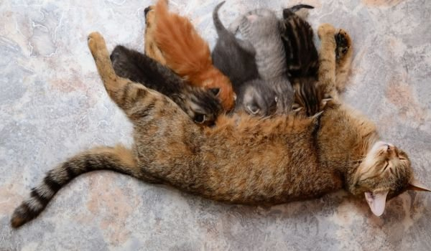
2. РАЗМНОЖАВАНЕ С ДВАМА РОДИТЕЛИ (ПОЛОВО РАЗМНОЖАВАНЕ) – ПРИ НЕГО НОВОПОЛУЧЕНИТЕ ИНДИВИДИ СА ПО-МАЛКО НА БРОЙ, ИМАТ БЕЛЕЗИ ОТ „МАЙЧИНИЯ“ И „БАЩИНИЯ“ ИНДИВИД, НО СИ ИМАТ И СОБСТВЕНИ. НОВОПОЛУЧЕНИТЕ ИНДИВИДИ СА ДОБРЕ ПРИСПОСОБИМИ И ПОЧТИ ВСИЧКИ ОЦЕЛЯВАТ. ТЕ БИХА ОЦЕЛЕЛИ И ПРИ ПРОМЯНА НА СРЕДАТА И УСЛОВИЯТА НА ЖИВОТ.
МАЛКИТЕ НЕ СА ТОЧНИ КОПИЯ НА МАЙКАТА И БАЩАТА, МАЛКО СА НА БРОЙ И ЛЕСНО ОЦЕЛЯВАТ САМОСТОЯТЕЛНО.

Slide 5
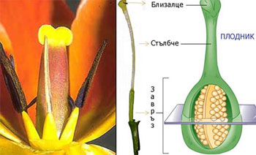
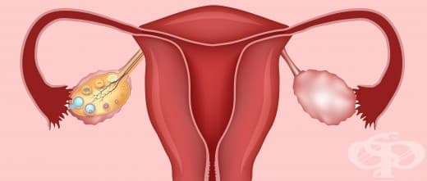
ПОЛОВОТО РАЗМНОЖАВАНЕ СЕ ОСЪЩЕСТВЯВА ЧРЕЗ ПОЛОВИ КЛЕТКИ (МЪЖКИ И ЖЕНСКИ) ОБРАЗУВАНИ В ПОЛОВИ ЖЛЕЗИ.
А) ЖЕНСКИ ПОЛОВИ КЛЕТКИ (ПРИ РАСТЕНИЯТА И ЖИВОТНИТЕ СЕ НАРИЧАТ ЯЙЦЕКЛЕТКИ) - ПРИ РАСТЕНИЯТА СЕ ОБРАЗУВАТ В ПЛОДНИКА НА ЦВЕТА, А ПРИ ЖИВОТНИТЕ, В ЯЙЧНИЦИТЕ.

Slide 6
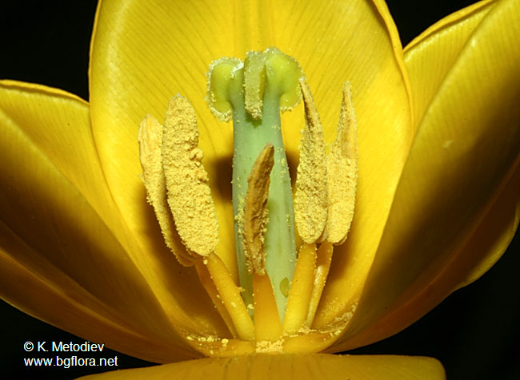
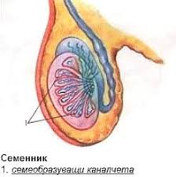
Б) МЪЖКИ ПОЛОВИ КЛЕТКИ- ПРИ ЖИВОТНИТЕ СЕ НАРИЧАТ СПЕРМАТОЗОИДИ (ИМАТ КАМШИЧЕ И МОГАТ ДА СЕ ДВИЖАТ В ТЕЧНА СРЕДА), А ПРИ РАСТЕНИЯТА СЕ НАРИЧАТ СПЕРМИИ (НЯМАТ КАМШИЧЕ И СЕ РАЗНАСЯТ ЧРЕЗ ОПРАШВАНЕ). ПРИ РАСТЕНИЯТА СЕ ОБРАЗУВАТ В ТИЧИНКИТЕ НА ЦВЕТА, А ПРИ ЖИВОТНИТЕ В СЕМЕННИЦИТЕ.

Slide 7
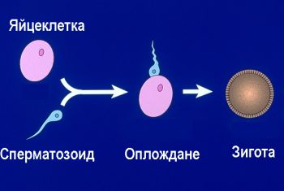
В)ОПЛОЖДАНЕ – ПРОЦЕС НА СЛИВАНЕ НА МЪЖКА И ЖЕНСКА ПОЛОВА КЛЕТКА ПРИ РАЗМНОЖАВАНЕТО. ПРИ СЛИВАНЕТО СЕ ПОЛУЧАВА НОВА КЛЕТКА НАРЕЧЕНА ЗИГОТА. ОТ НЕЯ СЕ РАЗВИВА НОВИЯ ОРГАНИЗЪМ.

Slide 8
ДЕЦА, СЛЕДВАЙТЕ СЪЩИТЕ ИЗИСКАВНИЯ И ЗА ТОЗИ УРОК (НАПИШЕТЕ СИ ПЛАН, ДОМАШНОТО В УЧЕБНАТА ТЕТРАДКА И СИ НАУЧЕТЕ УРОКА). СЛАГАМ ВИ ПАК НЯКОЛКО КЛИПЧЕТА, КОИТО СА СВЪРЗАНИ С УРОКА И ЕДНО, КОЕТО НЕ Е. ТО Е ПРОСТО ЗА ЗАБАВЛЕНИЕ ☺ ЗА ВЪПРОСИ МОЖЕ ДА МЕ ТЪРСИТЕ ПО ВСЯКО ВРЕМЕ В ШКОЛО, МЕСЕНДЖЪР И АБВ. https://www.youtube.com/watch?v=zfF44qr97nw https://www.youtube.com/watch?v=AaN6uRvfPLY https://www.youtube.com/watch?v=vwm2tkHm47U https://www.youtube.com/watch?v=XTFSFNJnv28

